Slide 1
Электронные машины для голосования по сравнению с традиционными методами
выполнили:
Дубровин и. Лошманкин а.

Slide 2
Оглавнение
Введение
Цель и задачи
Материалы и методыё
Эксперементы
Обсуждение результатов эксперементов
Заключение

Slide 3
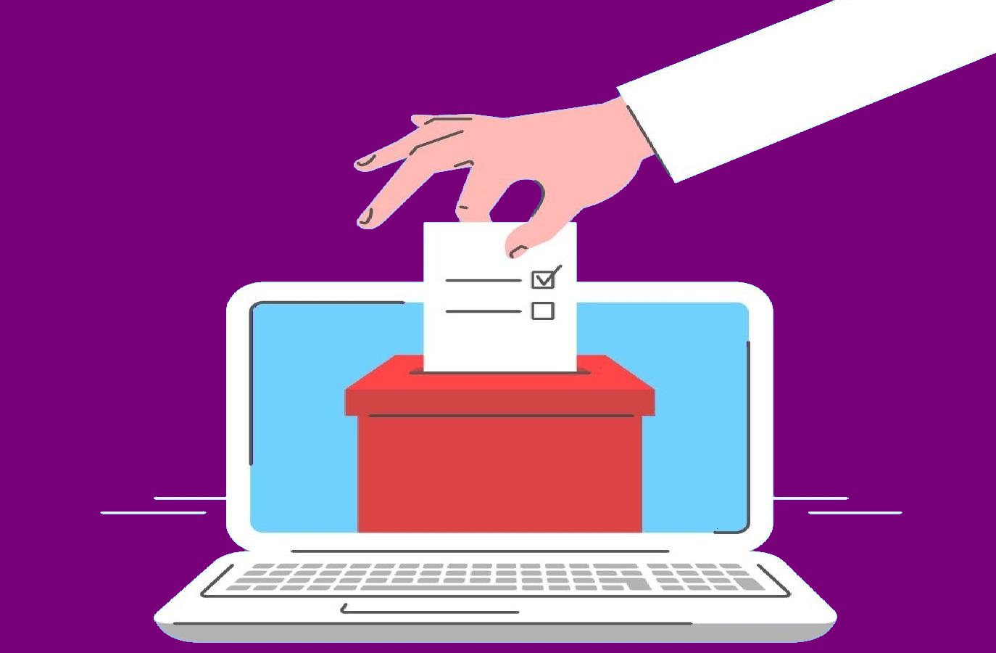
Введение
Методы электронного голосования распространяются.
Кажется будто методы электронного голосования в скорем заменят традиционные (в частности бумажные).
Однако для этого электронные системы должны соответсвовать определённым критериям удобства и эффективности.

Slide 4



Наши цели и задачи
Выяснить удобность методов электронного голосования относительно других.
Установить эффективность метода (защиту от ошибок).

Slide 5

Материалы и методы. Основа
Для объективной оценки необходимо проведение вымышленного голосования. Кандидаты Вымышлены. Избиратели случайны, их намерения известны и не двусмысленны.
Методы голосования: бумажные бюллетени, перфокарты и механические рычажные машины.
Для оценки субъективного восприятия пользователями каждого метода голосования был использован опросник SUS (System Usability Scale).
Замерялось время проведённое избирателем на участке и его удовлетворённость.

Slide 6
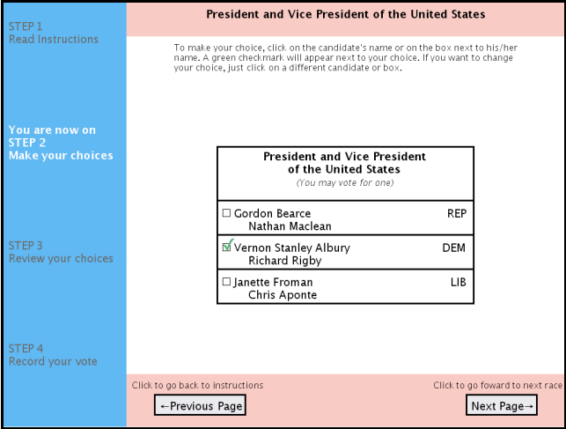
Материалы и методы. DRE
В качестве DRE (Direct Recording Electronic, Системя Прямой Записи) использовалась авторская система VoteBox, написанная на Java.
В системе было 4 экрана с основной информацией и кандидатами.
Скриншот предвыборной гонки кандидатов сгенерированное VoteBox

Slide 7

Эксперимент
Добровольцам предлагалось пройти процедуру голосования двумя способами: DRE и один случайный другой метод.
Каждый раз происходило ознакомление с информацией о кандидатах и голосование за одного из вымышленных кандидатов.
На выходе, замерялось затраченное время, избиратель сообщал организаторам за кого отдал голос и на сколько он удовлетворён системами.

Slide 8
Результаты
В результате эксперимента были получены следующие результаты:
категория | DRE | Бумажная билютень | Рычажковый | Перфокарта
Среднее время заполнения (сек) | 442.3 | 255.7 | 241.6 | 239.1
Средняя удовлетворённость SUS (%) | 86.1 | 81.3 | 71.5 | 69.0
Ошибки дополнительного голоса (%) | .000 | .000 | .000 | .000
Ошибки неучёта голоса (%) | .002 | .002 | .006 | .000
Ошибки неправильного выбора (%) | 0.12 | .002 | .011 | .002
Другие ошибки (%) | 0.13 | .004 | .017 | .002

Slide 9


Обсуждение результатов эксперемента.
Высокая удовлетворенность: отсутствие явного преимущества DRE по объективным показателям эффективности, но избиратели отдают ей предпочтение.
Проблема ошибок: DRE не решает проблему ошибок избирателей. Более четверти бюллетеней содержат ошибки.
Избирателям с меньшим опытом работы с компьютером требуется больше времени для DRE.

Slide 10
Заключение
VoteBox лишь прототип электронной системы голосования и представляет не все DRE. Некоторые системы могут быть лучше или хуже. Однако возможностей для улучшения в сследованиях с другими DRE не обнадеживают с точки зрения количества ошибок.
Эффективность коммерческих DRE пока неизвестна, но пока в многочисленных исследованиях мы не увидели никаких доказательств сильных различий между методами голосования по эффективности.

Slide 11
Спасибо за внимание

